Slide 1
ゼミ第５回進捗報告
23RD602 ホウエイセイ

Slide 2
メイン
今週の時間があんまりなくて、進捗は少ない
ゲームの武器システムを作りました（未完成）

Slide 3
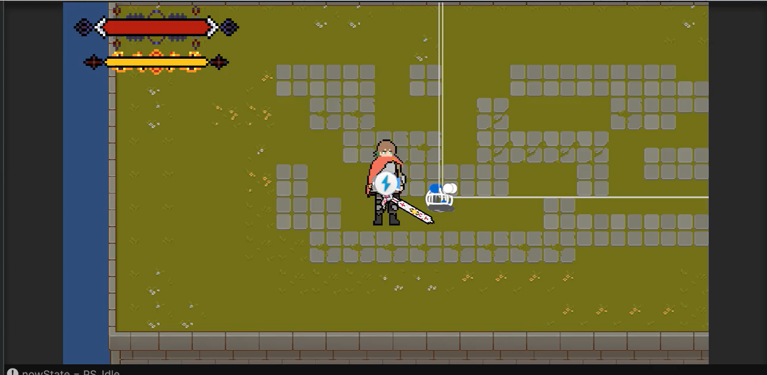
ゲーム
武器の攻撃は完成、マウスの座標に従って、回転になって攻撃方向を変わるタイプ

Slide 4
ゲーム
Geneシステムと武器の動画システムを新しい方法で作りました。
Geneシステムとは、モンスターが倒れたら、現れるGeneというドロップアイテム
Geneを拾って、二つの選択がでる、１つは純粋なステータスBUFF、もう１つは、武器のGeneSlotに装着し、攻撃の動画（動画だけではなく、あたり判定、効果などいろいろ、新しい攻撃）が変える、このシステムを利用して、攻撃の派生が自由自在。

Slide 5
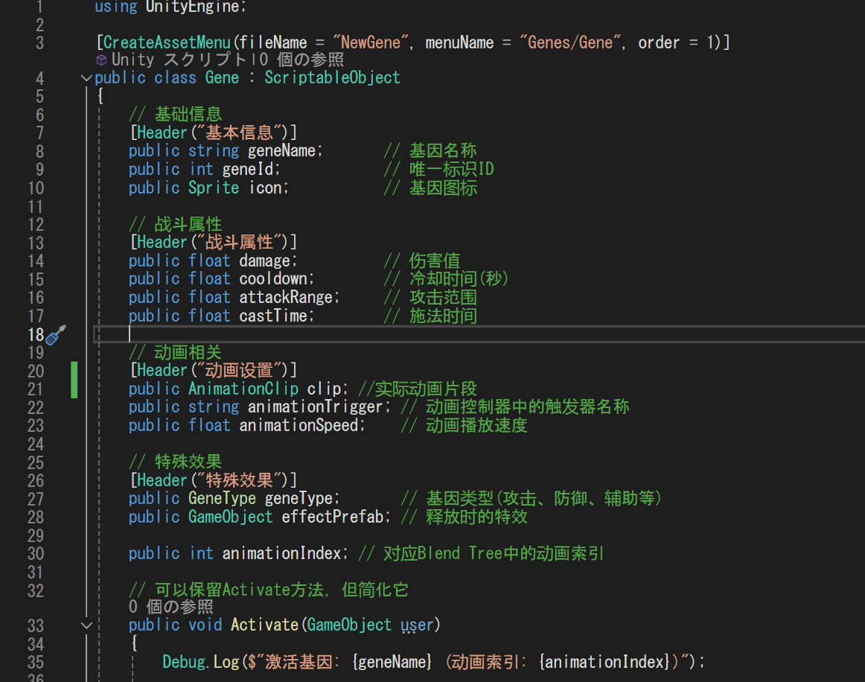
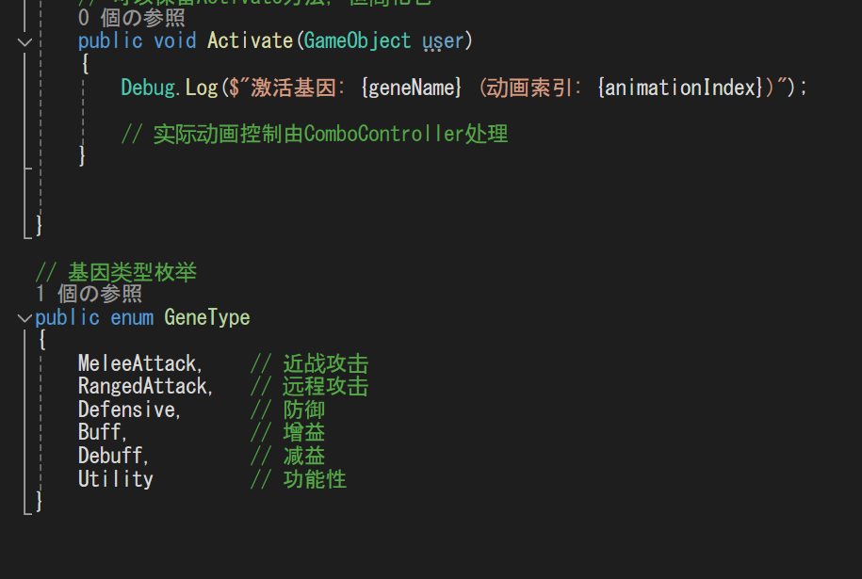
ゲーム
Geneを作るため、SO（ScriptableObject）を利用して、BUFFと攻撃などの変数をいれて、また、AnimeClipをいれる、こうして、GeneSlotに、AnimeClipのデータを獲得し、一般状態の攻撃動画を入れ替えて、派生が違うようになれる。

Slide 6
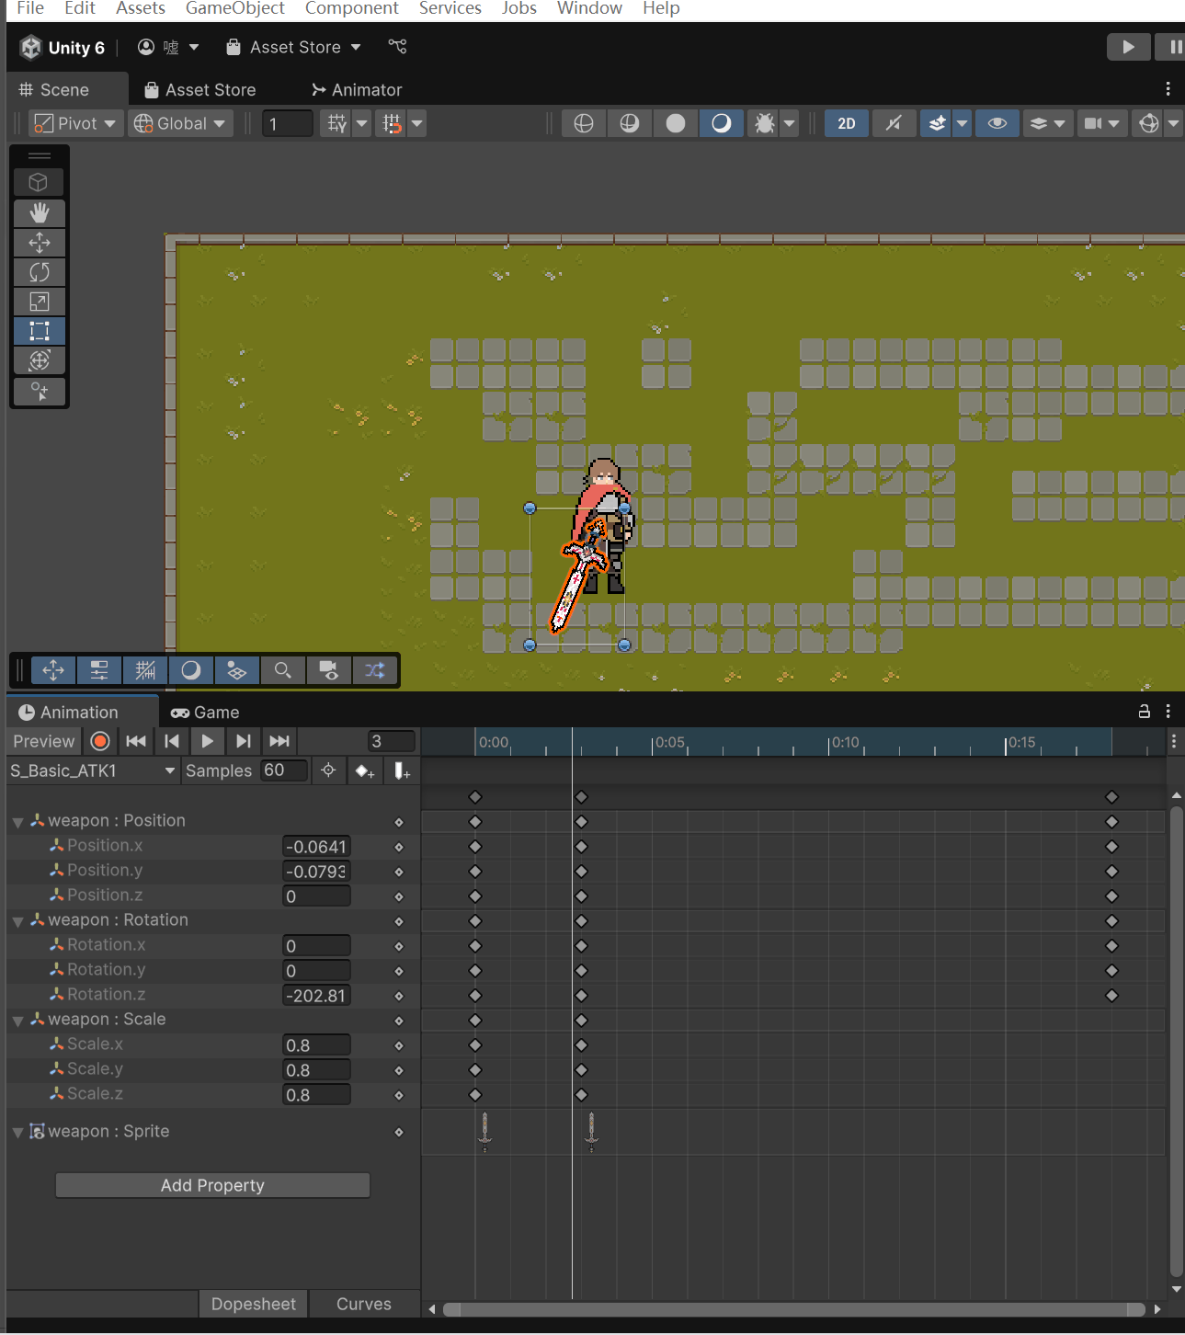
ゲーム
AnimeClipの作り方について、基本的な回転、移動などの動画はUnityのなかで編集する、ほかはフレーム動画でやる。

Slide 7
今後の改善と予定
就職についてのことをやって、時間があんまりなかったので、攻撃システムは中途半端なところになっている、今週の目標は攻撃システムを完全に完成する。
AIのほうは、順調で訓練している、今の目標は、大量なドット絵のデータを集まって、偽ドット問題を完全に解決する、けど、訓練データが多くなると、訓練の時間がばいになる、かなり時間かかりますので、しばらくの進捗が見えないかもしれない

